Slide 1
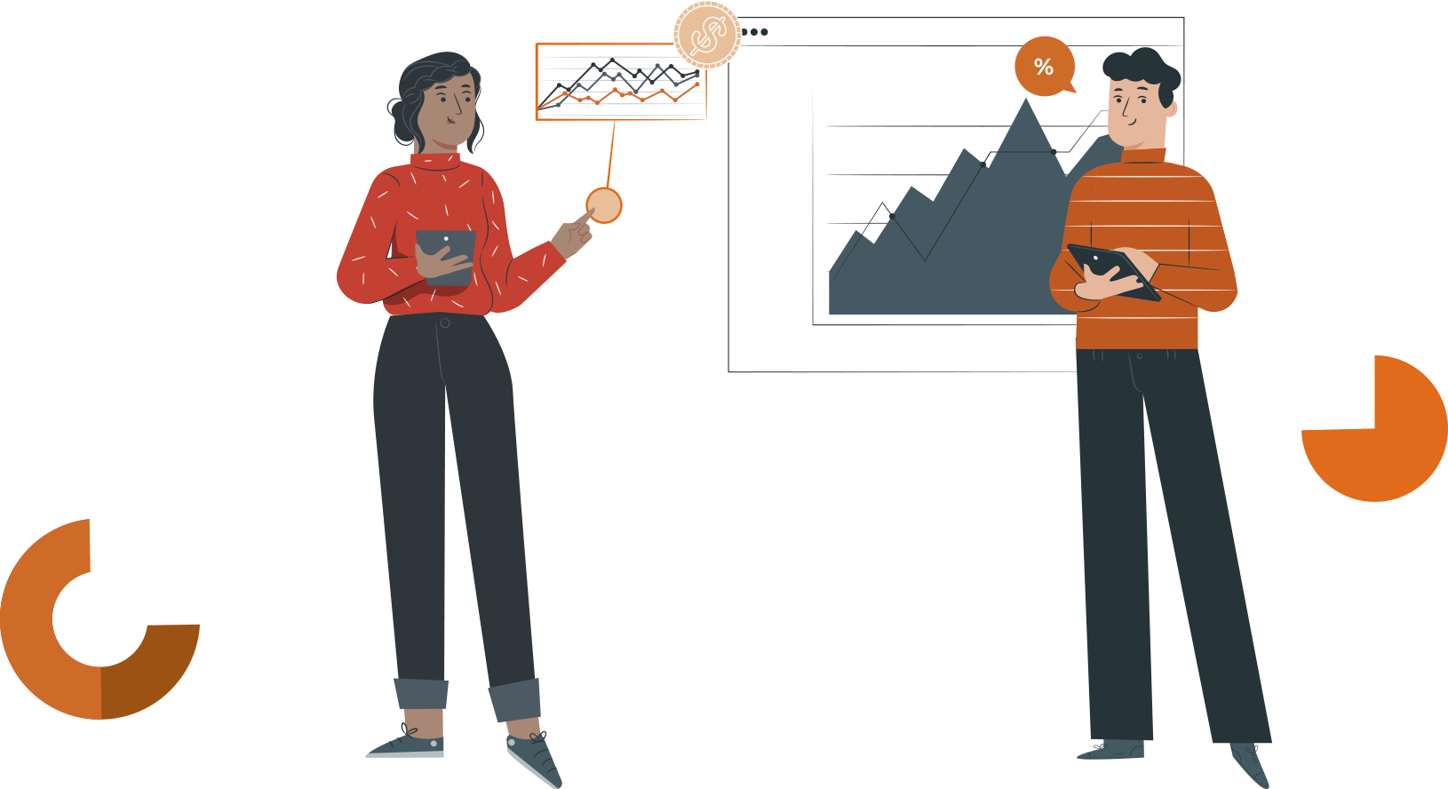
PLAN COMÚN | NIVEL 3° MEDIO
MÓDULO 1
UTILIZACIÓN DE INFORMACIÓN CONTABLE
En estos documentos se utilizarán de manera inclusiva términos como: el estudiante, el docente, el compañero u otras palabras equivalentes y sus respectivos plurales, es decir, con ellas, se hace referencia tanto a hombres como a mujeres.

Slide 2

MÓDULO 1 | UTILIZACIÓN DE INFORMACIÓN CONTABLE
ACTIVIDAD 4
REGISTROS CONTABLES
LIBRO DIARIO
Y LIBRO MAYOR

Slide 3



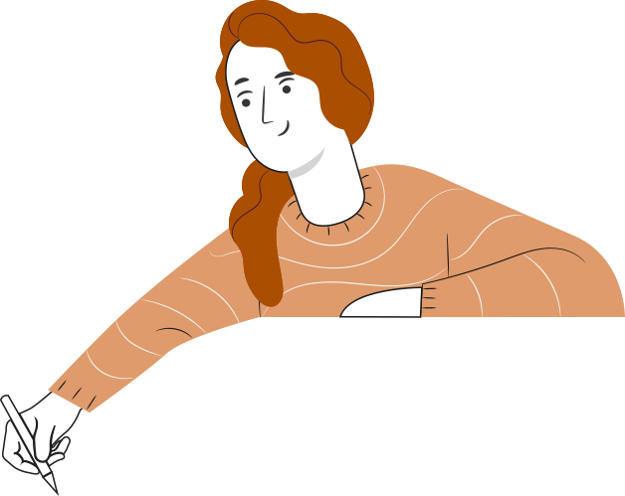
OBJETIVO DE APRENDIZAJE
APRENDIZAJE ESPERADO
CRITERIOS DE EVALUACIÓN
OA1. Leer y utilizar información contable básica acerca de la marcha de la empresa, incluida información sobre importaciones y/o exportaciones, de acuerdo a las normas internaciones de contabilidad
(NIC) y de información financiera (NIIF) y a la legislación tributaria vigente.
OA Genérico
B - C - H
1. Maneja Normas Internacionales de Contabilidad y legislación
tributaria, en el registro de las actividades financieras y económicas de una entidad.
2. Utiliza la información contable de la empresa para evaluar la marcha de la misma, considerando las Normas Internacionales de Contabilidad y la legislación tributaria vigente.
1.1 Registra las operaciones de acuerdo a las normas contables
internacionales (IFRS) y evalúa sus efectos sobre el resultado económico y financiero de la empresa.
2.2 Calcula el monto de diferentes hechos económicos según los principios de contabilidad internacional, comparándolos con los resultados obtenidos al aplicar los Principios Contables Generalmente Aceptados (PCGA) utilizados en el país, considerando las normas vigentes.
Registra transacciones comerciales en el Libro Diario y traspaso de información al Libro Mayor de acuerdo a normativa tributaria.

Slide 4

RECORDEMOS
¿QUÉ APRENDIMOS LA ACTIVIDAD ANTERIOR?
ANÁLISIS DE TRANSACCIONES COMPUESTAS
1
Reconocimos qué es el IVA
2
Calculamos el IVA en las empresas
3
Calculamos IVA crédito fiscal (activo)
4
Calculamos IVA débito fiscal (pasivo)
5
Contabilizamos IVA Débito Fiscal e IVA Crédito Fiscal

Slide 5

RECORDEMOS
¿QUÉ APRENDIMOS LA ACTIVIDAD ANTERIOR?
Para revisar los aprendizajes trabajados en actividad anterior, te invito a revisar el recurso Opciones Múltiples.
Responde y recuerda los principales conceptos ya trabajados.
¡Muy bien!
Te invitamos a profundizar revisando
la siguiente presentación.

Slide 6
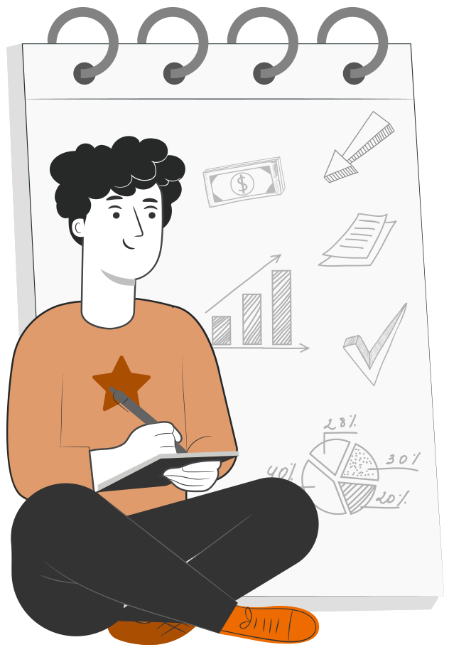
4
¿CUÁL ES EL TEMA DE HOY?
MENÚ DE LA ACTIVIDAD
REGISTROS CONTABLES LIBRO DIARIO Y LIBRO MAYO
Al término de la actividad estarás en condiciones de:
Realizar cálculos registrando información en Libros Contable.
1
Realizar cálculos registrando información en
Libro Diario.
2
Realizar cálculos registrando información en
Libro Mayor.
3

Slide 7



REGISTROS CONTABLES LIBROS DIARIO Y LIBRO MAYOR
Son LIBROS CONTABLES, registros de uso obligatorio para cada empresa y deben estar timbrados por el Servicio de Impuestos Internos y su función es permitir el registro ordenado de la información económica de la empresa.

Slide 8
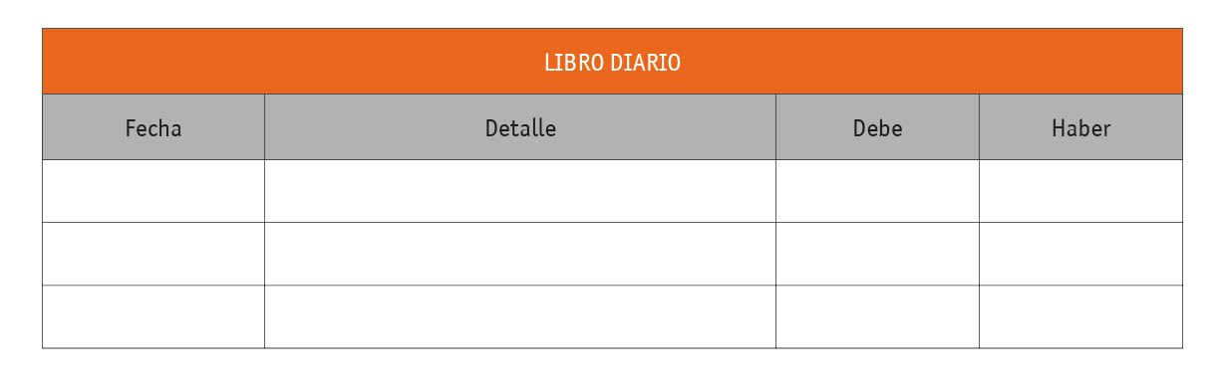
DEFINICIÓN
LIBRO DIARIO
El libro diario es aquel que permite registrar día a día los hechos económicos ocurridos en la empresa.
En el libro diario se registran asientos contables, cumpliendo con las siguientes formalidades para su registro:

Slide 9
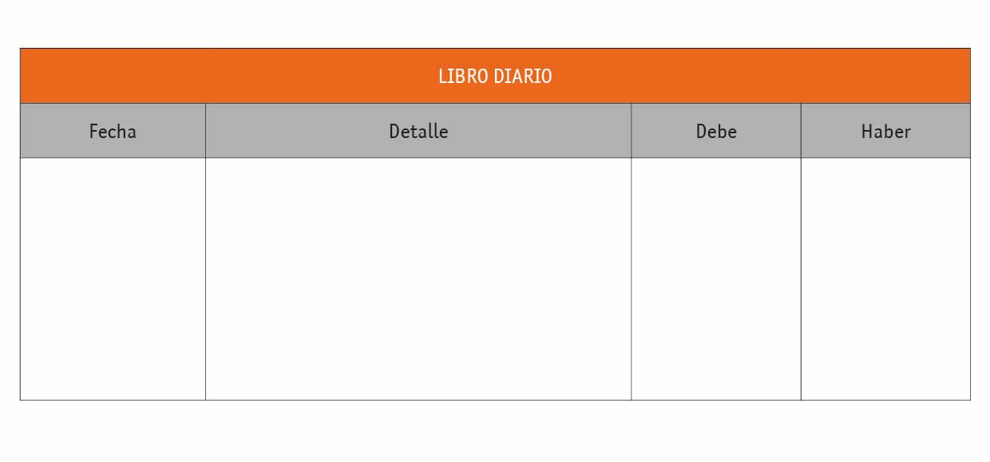
LIBRO DIARIO
FORMALIDADES PARA EL REGISTRO EN EL LIBRO DIARIO
Fecha de la anotación, las transacciones se deben anotar en forma cronológica.
Cuentas que intervienen
Montos asociados a cada cuenta contable al debe o al haber, recordando que ambos lados deben sumar el mismo valor.
Breve descripción de la operación conocida como “glosa”.
¡Recuerda! Cada vez que registres
en el libro diario, debes revisar
la partida doble.
DEBE = HABER
Detalle o cuenta
05-10-2020
------------------ 1 ----------------
Caja
Clientes
Glosa: Cobro cliente
120.000.-
120.000.-
120.000.-
120.000.-

Slide 10
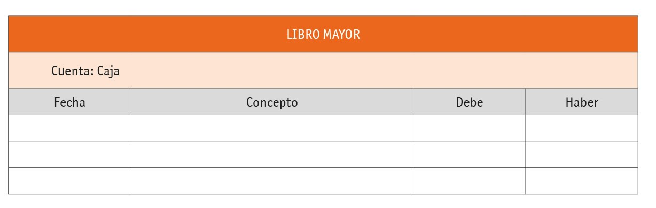
LIBRO MAYOR
Libro Mayor es el resumen del movimiento de cada una de las cuentas del libro diario.
Este resumen arroja un saldo deudor o acreedor por cuenta, el cual es trasladado posteriormente a los Estados Financieros que estudiaremos más adelante.
05-10-2020
Cobro Cliente
$120.000
Sumas
$120.000
Saldo Deudor
$120.000

Slide 11

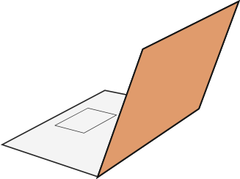

4
REVISEMOS
¿CUÁNTO APRENDIMOS?
REGISTROS CONTABLES LIBRO DIARIO Y LIBRO MAYOR
¡Ahora realizaremos una actividad que resume todo lo que hemos visto! ¡Atentos!

Slide 12






ANTES DE COMENZAR A TRABAJAR
TOMA LAS SIGUIENTES PRECAUCIONES
Usar EPP adecuados cuando corresponda.
Utilizar cuidadosamente equipos, herramientas y artículos de escritorio.
Intentar siempre dar lo mejor de ti, buscando ser eficiente al cumplir los objetivos.
Trabajar en equipo, cuidando la integridad física y emocional de todos y todas.
Al finalizar cada actividad, ordenar y limpiar el área de trabajo, reciclando al máximo los residuos.

Slide 13
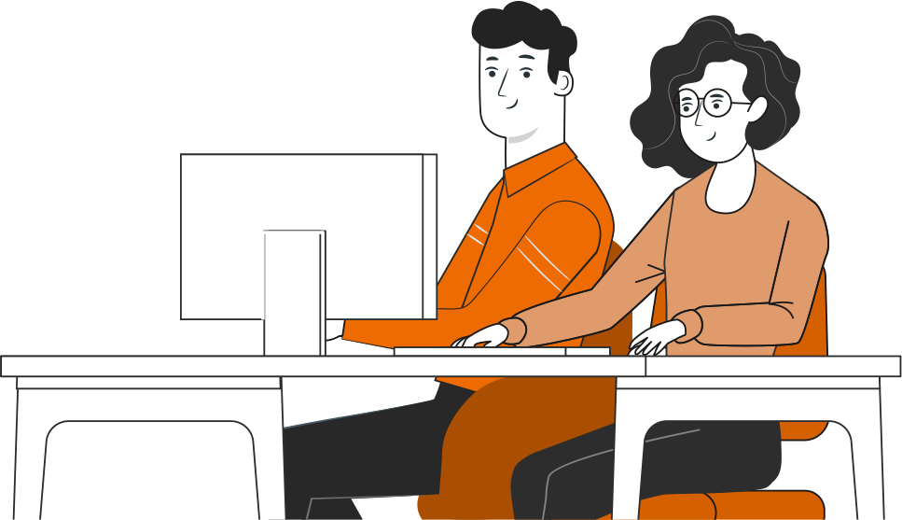
4
¡PRACTIQUEMOS!
ACTIVIDAD PRÁCTICA
REGISTROS CONTABLES LIBRO DIARIO Y LIBRO MAYOR
Para realizar la siguiente actividad, utiliza el archivo
Actividad Práctica, y sigue las instrucciones señaladas.
° Medio | Presentación

Slide 14


ANTES DE TERMINAR:
TICKET DE SALIDA
REGISTROS CONTABLES LIBRO DIARIO Y LIBRO MAYOR
¡No olvides contestar la Autoevaluación y entregar el Ticket de Salida!
¡Hasta la próxima!

